Slide 1
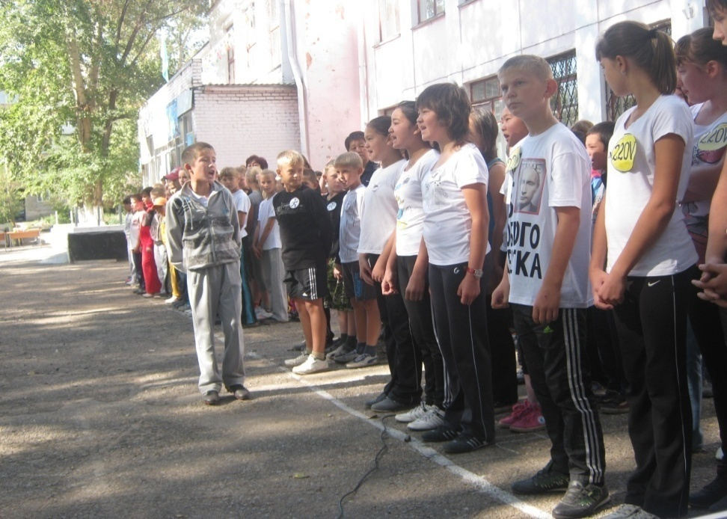
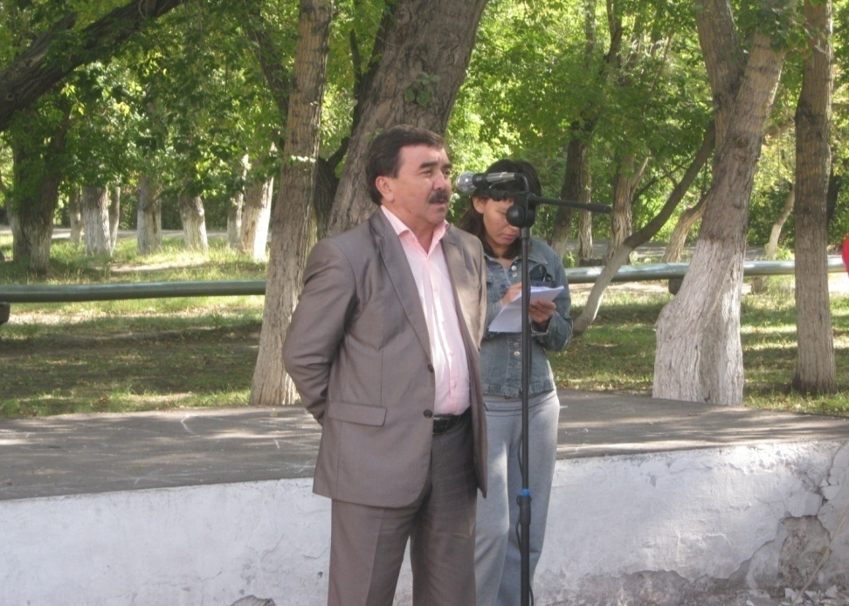
Денсаулық — табиғаттың ең қымбат сыйы. Қазақстан Республикасының Президенті Н.Ә.Назарбаевтың еліміздің халқына Жолдауында 2030 жылға дейін экономикалық-әлеуметтік биіктерге көтерілу үшін рухани байлықтың, денсаулықтың қажеттігі атап көрсетілгені мәлім. "Денсаулық - зор байлық" дейді дана халқымыз. Адамзат өмірге келген соң өмірін қалай болса солай өткізбеуі тиіс. Яғни адам саналы да жарқын өмір сүруі қажет. демекші, ең алдымен саналы да жарқын өмір сүру үшін денсаулық қажет. Ал сол денсаулықты сақтау – өз қолымызда, яғни өз еншімізде.Осындай қағиданы ұстанған № 137 ЖБО мектеп қабырғасында денсаулық күніне арналған «Я,ТЫ,ОН,ОНА – МЫ ЗДОРОВАЯ СЕМЬЯ» фестивалі өтті. Мерекелік ашылу оқушылардың спорттық маршымен басталды. Одан әрі денсаулық фестивалінің ашылу рәсімі ҚР әнұраны, мектеп директорының және фестиваль қонақтарының алғы сөздеріне ұласты. Денсаулық күніне орай әр сынып өздерінің спорттық формаларымен, өз топтарына ойлап тапқан ұран, эмблема, топ атауларымен ерекшеленді.

Slide 2
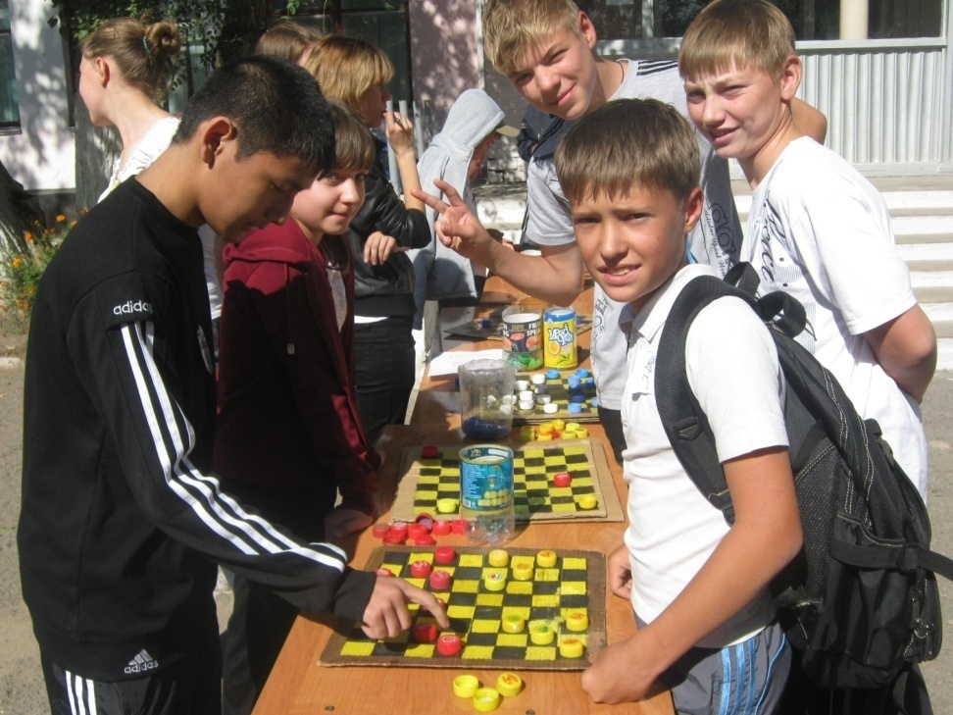
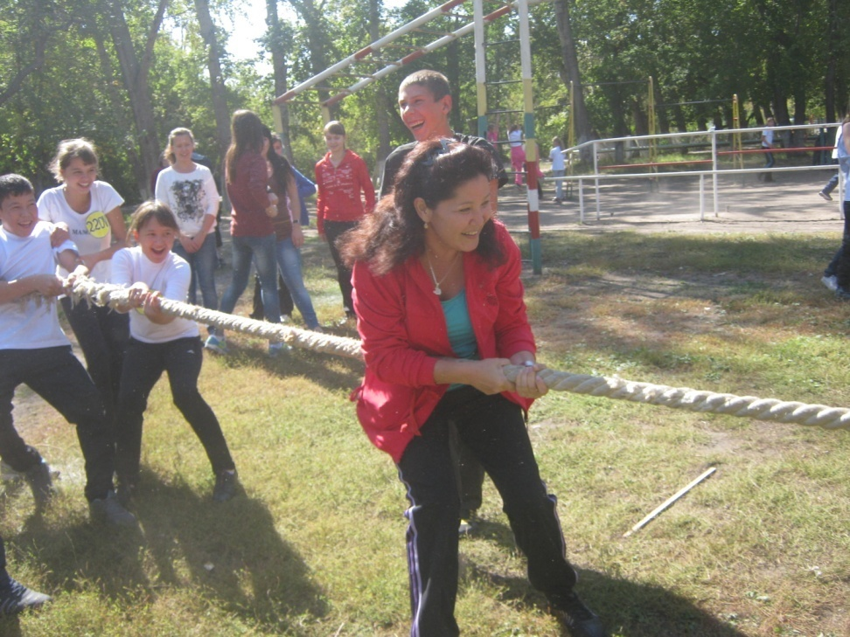
Барлық спорттық іс-шаралар спорттық алаңдарда бір мезгілде өтті. Ол: мини футбол, арқан тарту, баскетбол, пионербол , шашки, шахмат. Осындай спорт түрлерінде мектеп оқушылары намысты қолдан бермей түгелдей ат салысып көзге түсті.

Slide 3
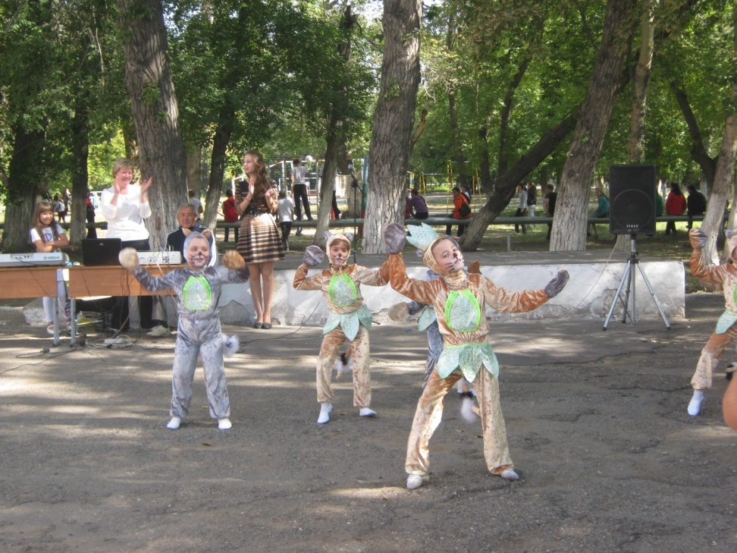
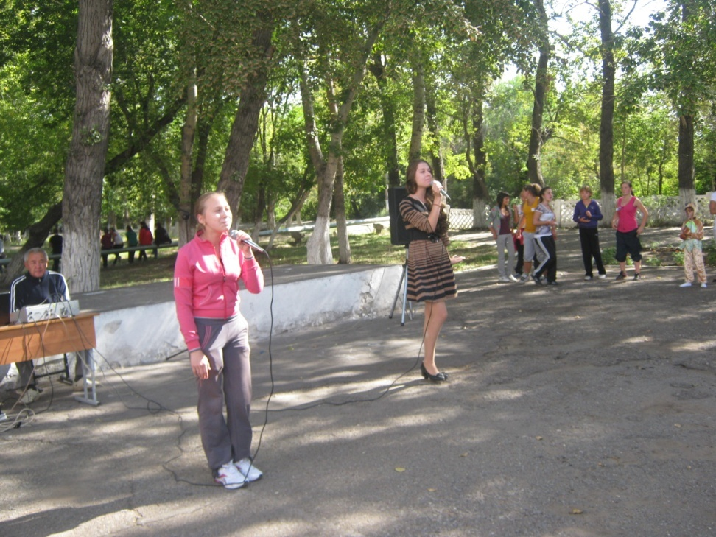
Мереке Теміжолшылар Мәдениет Сарайының шығармашылығы ұжымымының қатысуымен болған концерттік бағдарламамен жалғасын тапты. Мектебіміздің медицина қызметкері Т.Г. Лысенко салауатты тамақ өнімінің пайдасы туралы видеоматериалдар үзіндісін көрсетті. Мектеп қабырғасында осы атаулы күнге арналған денсаулық бұрышы да орын алды. Мерекелік кештің жабылу салтанатына орай ата – ана А.А. Григориянның демеушілігімен барлық оқушыларға мерекелік тәттілер үлестірілді.
«Жаны саудың тәні сау» дегендей, осындай салауатты өмір салтын арттыратын күндеріңіз көп болғай, ағайын!

